Slide 1

Nhiệt liệt chào mừng các thầy cô giáo
MÔN: TỰ NHIÊN VÀ XÃ HỘI
An toàn khi ở nhà (Tiết 1)

Slide 2

KHỞI ĐỘNG

Slide 3

Chuyền bóng

Slide 4

HOẠT ĐỘNG 1: Tìm hiểu nguyên nhân
có thể dẫn đến bị thương khi ở nhà

Slide 5
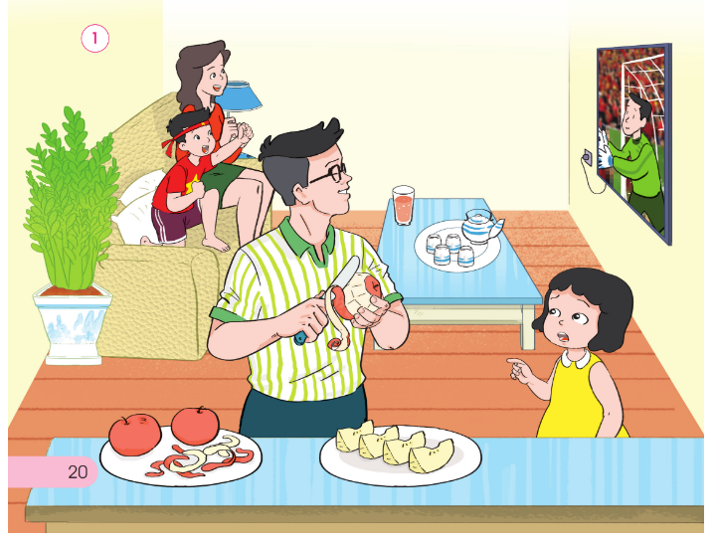
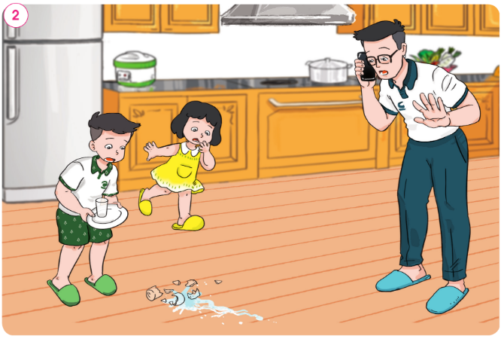
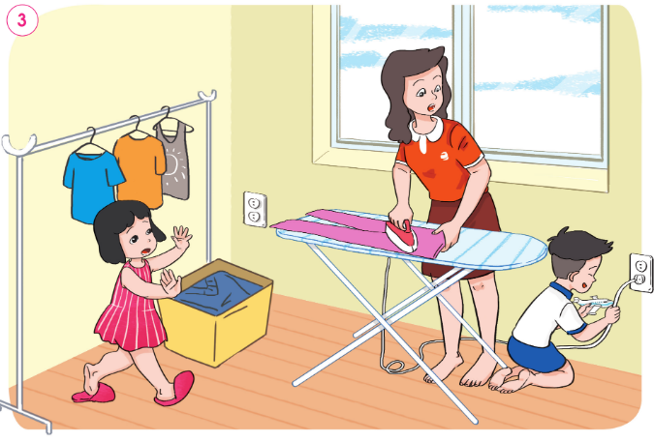
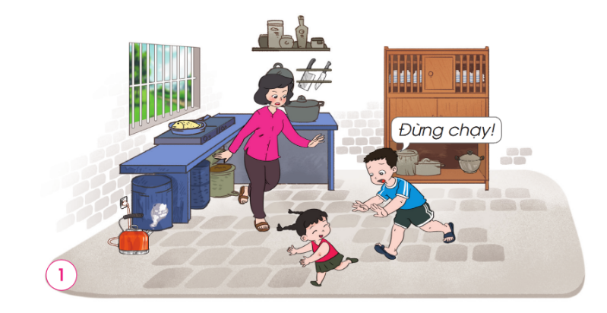
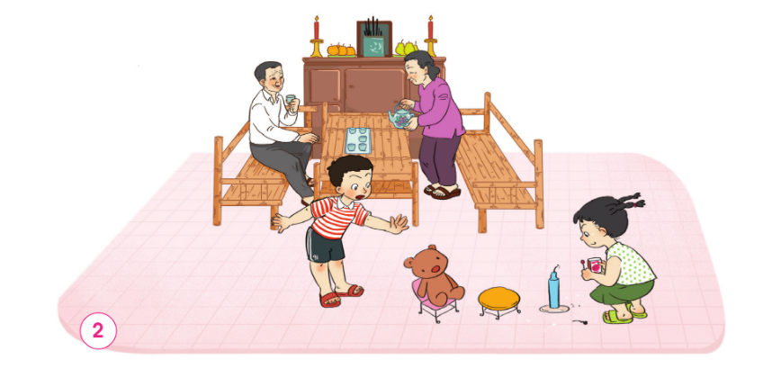

Slide 8


Thư giãn

Slide 9
HOẠT ĐỘNG 2: Xử lí tình huống khi
bản thân và người khác bị thương.

Slide 10

Củng cố

Slide 11





Tạm biệt và
hẹn gặp lại!

